Slide 1
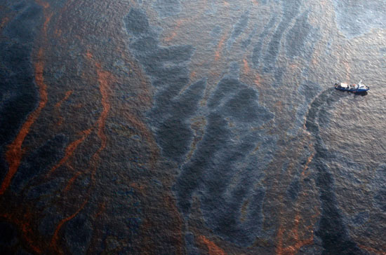
Нафтові забруднення.
Сучасні методи
знешкодження нафтозабруднень

Slide 2

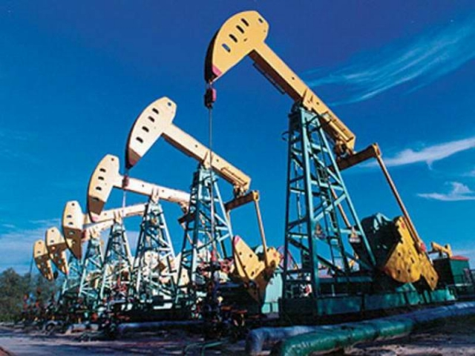
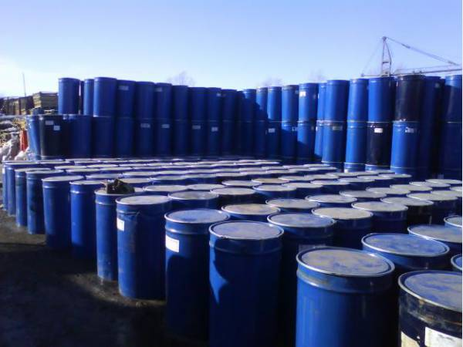
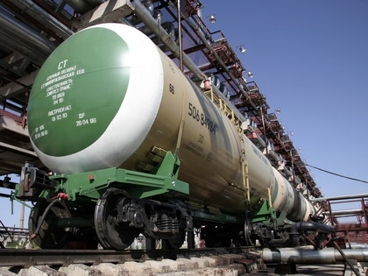
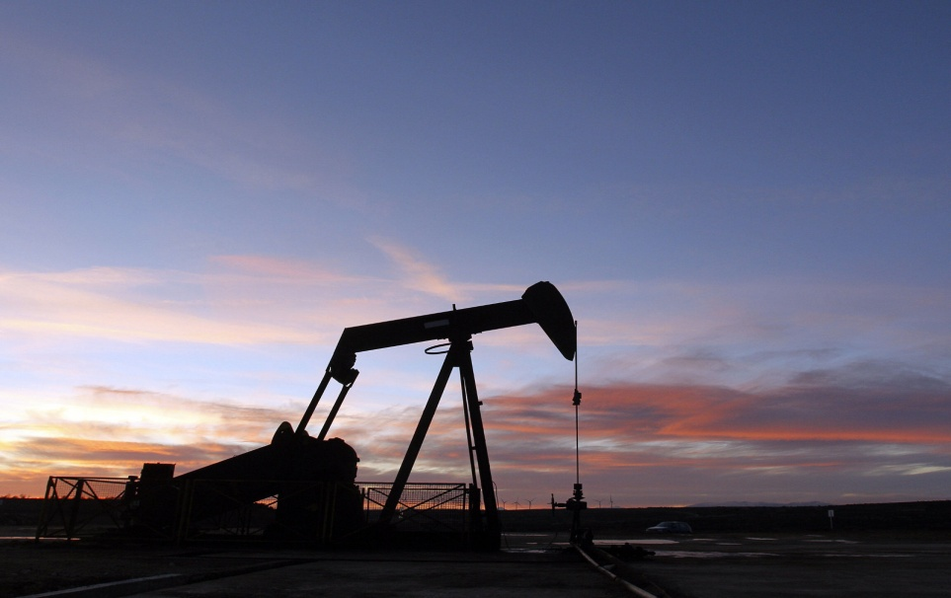
Екологічна небезпека, пов’язана з нафтою та нафтопродуктами

Slide 3
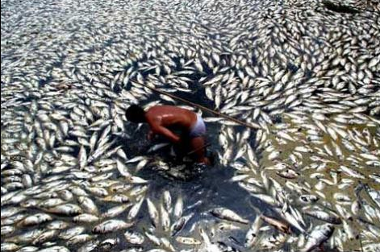
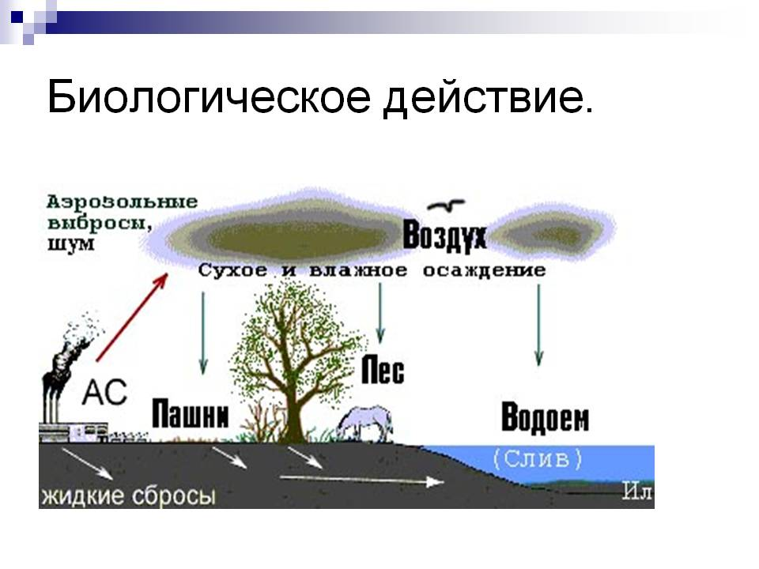
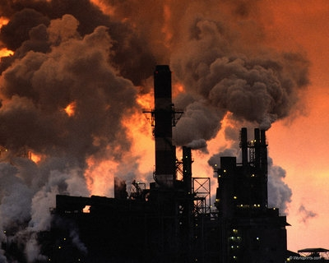
Вплив нафтових забруднень на навколишнє середовище
Розвиток нафто-і газопереробної промисловості та переробки вуглеводневої сировини
також негативно позначається на екологічну ситуацію.
Певну екологічну небезпеку представляють продуктопроводи,
особливо в місцях їх переходів через водні об'єкти.

Slide 4
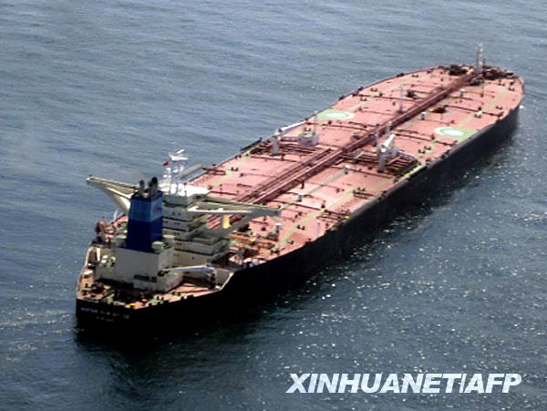
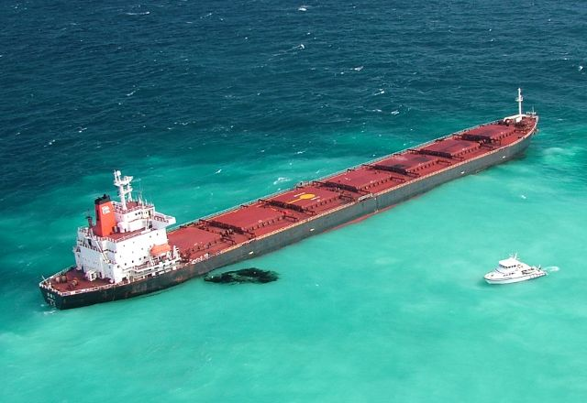
Правила
запобігання забрудненню із суден
внутрішніх водних шляхів України
1. Судна і всі інші плавзасоби, які експлуатуються на ВВШУ, повинні бути оснащені системами і цистернами для збирання та накопичування нафтовмісних і стічних вод, а також змінними контейнерами для сміття.

Slide 5
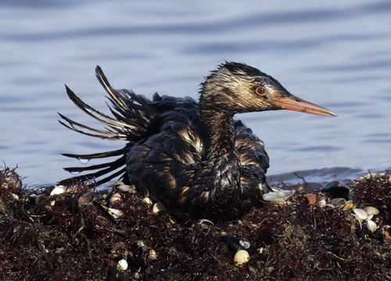
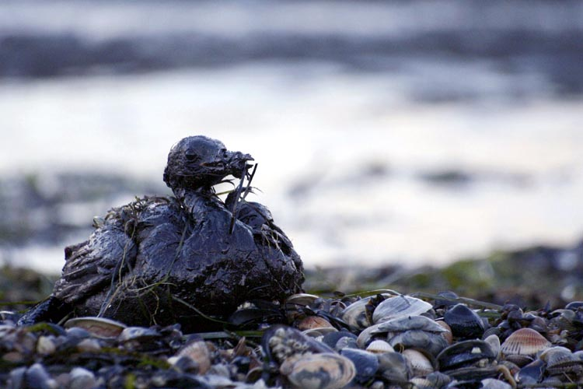
2. На ВВШУ скидання із суден нафти, шкідливих речовин, залишків вантажу, сміття, забруднених і нормативно очищених вод не дозволяються. Винятком є ізольований водяний баласт, процедури приймання і скидання якого визначено підпунктом 4.10 та розділом 8 цих Правил.
Скидання нафти з суден завдає шкоди всій живності

Slide 6
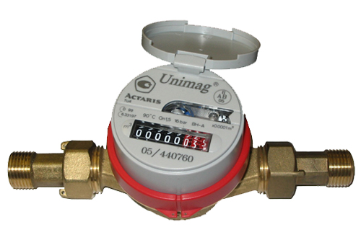

3. Необхідне пломбування запірної арматури на судні

Slide 7
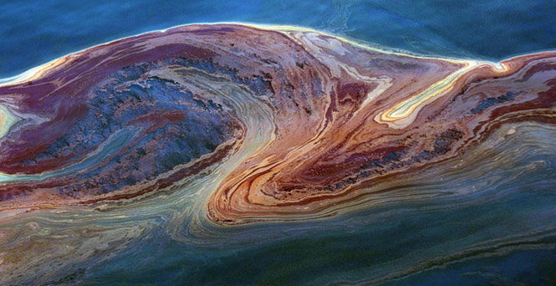
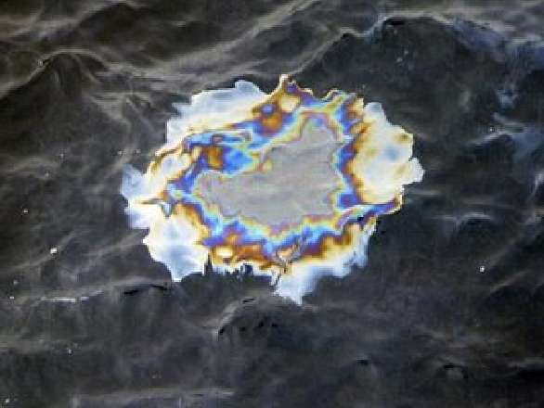
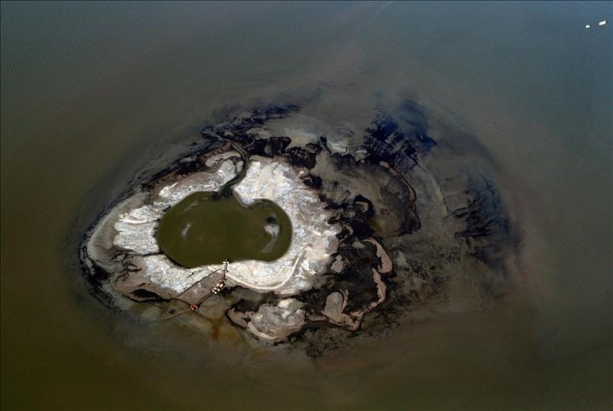
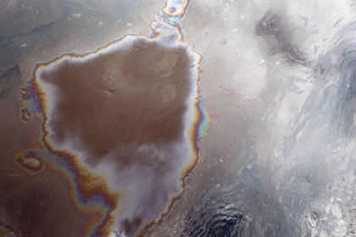
Забруднення нафтою і нафтопродуктами призводить до появи нафтових плям, що ускладнює процеси фотосинтезу у воді через припинення доступу сонячних променів, а також викликає загибель рослин і тварин. Кожна тонна нафти створює нафтову плівку на площі до 12 кв. км. Відновлення уражених екосистем займає 10-15 років.
Н а ф т о в і п л я м и

Slide 8
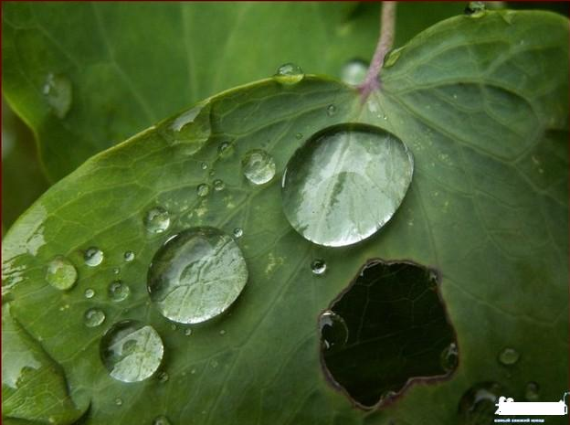
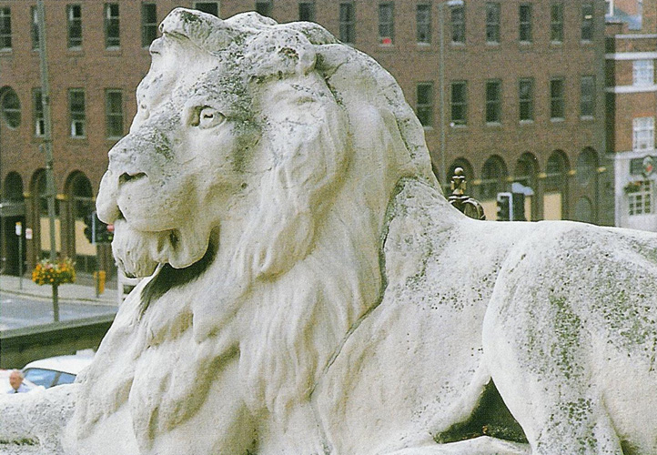
Нафтові забруднення призводять до виникнення кислотних дощів. Кислотні дощі призводять до закислению водойм і до загибелі екосистем
Кислотні дощі володіють руйнівною силою, нищать як рослини, так і камінь

Slide 9

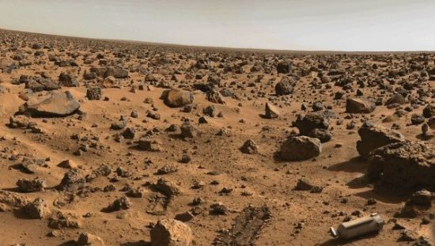
Бак- та біологічні забруднення. Бактеріальне та біологічне забруднення пов'язано з різними патогенними організмами, грибами і водоростями.
Біологічні та бактеріальні забруднення можуть стати причиною спустошення земель

Slide 10
Країни, багаті на нафту
1. Росія
2. Саудівська Аравія
3. США
4. Китай
5. Іран
6. ОАЕ (Об’єднані Арабські Емірати)
7. Бразилія
8. Кувейт

Slide 11
Захист водних ресурсів від виснаження і забруднення та їх раціонального використання для потреб народного господарства - одна з найбільш важливих проблем, що вимагають невідкладного рішення. У Росії широко здійснюються заходи з охорони навколишнього середовища, зокрема з очищення виробничих стічних вод.
ВИСНОВОК

Slide 12

Цікаві факти про нафту:
1)Одна капля нафти псує 25 літрів води.
2) Нафту вперше почали використовувати в промисловості ще у 8 столітті.
3)Коли в США вперше знайшли нафту, її енергетичний потенціал не оцінили. Замість цього її розливали в пляшки і продавали як ліки від шлункових захворювань.
4)Свої 4000 списаних нафтових веж у Мексиканській затоці американці переробили у готелі і розважальні комплекси, оскільки їх знищення було б дуже дорого і зашкодило б довкіллю.

